Slide 1


Slide 2
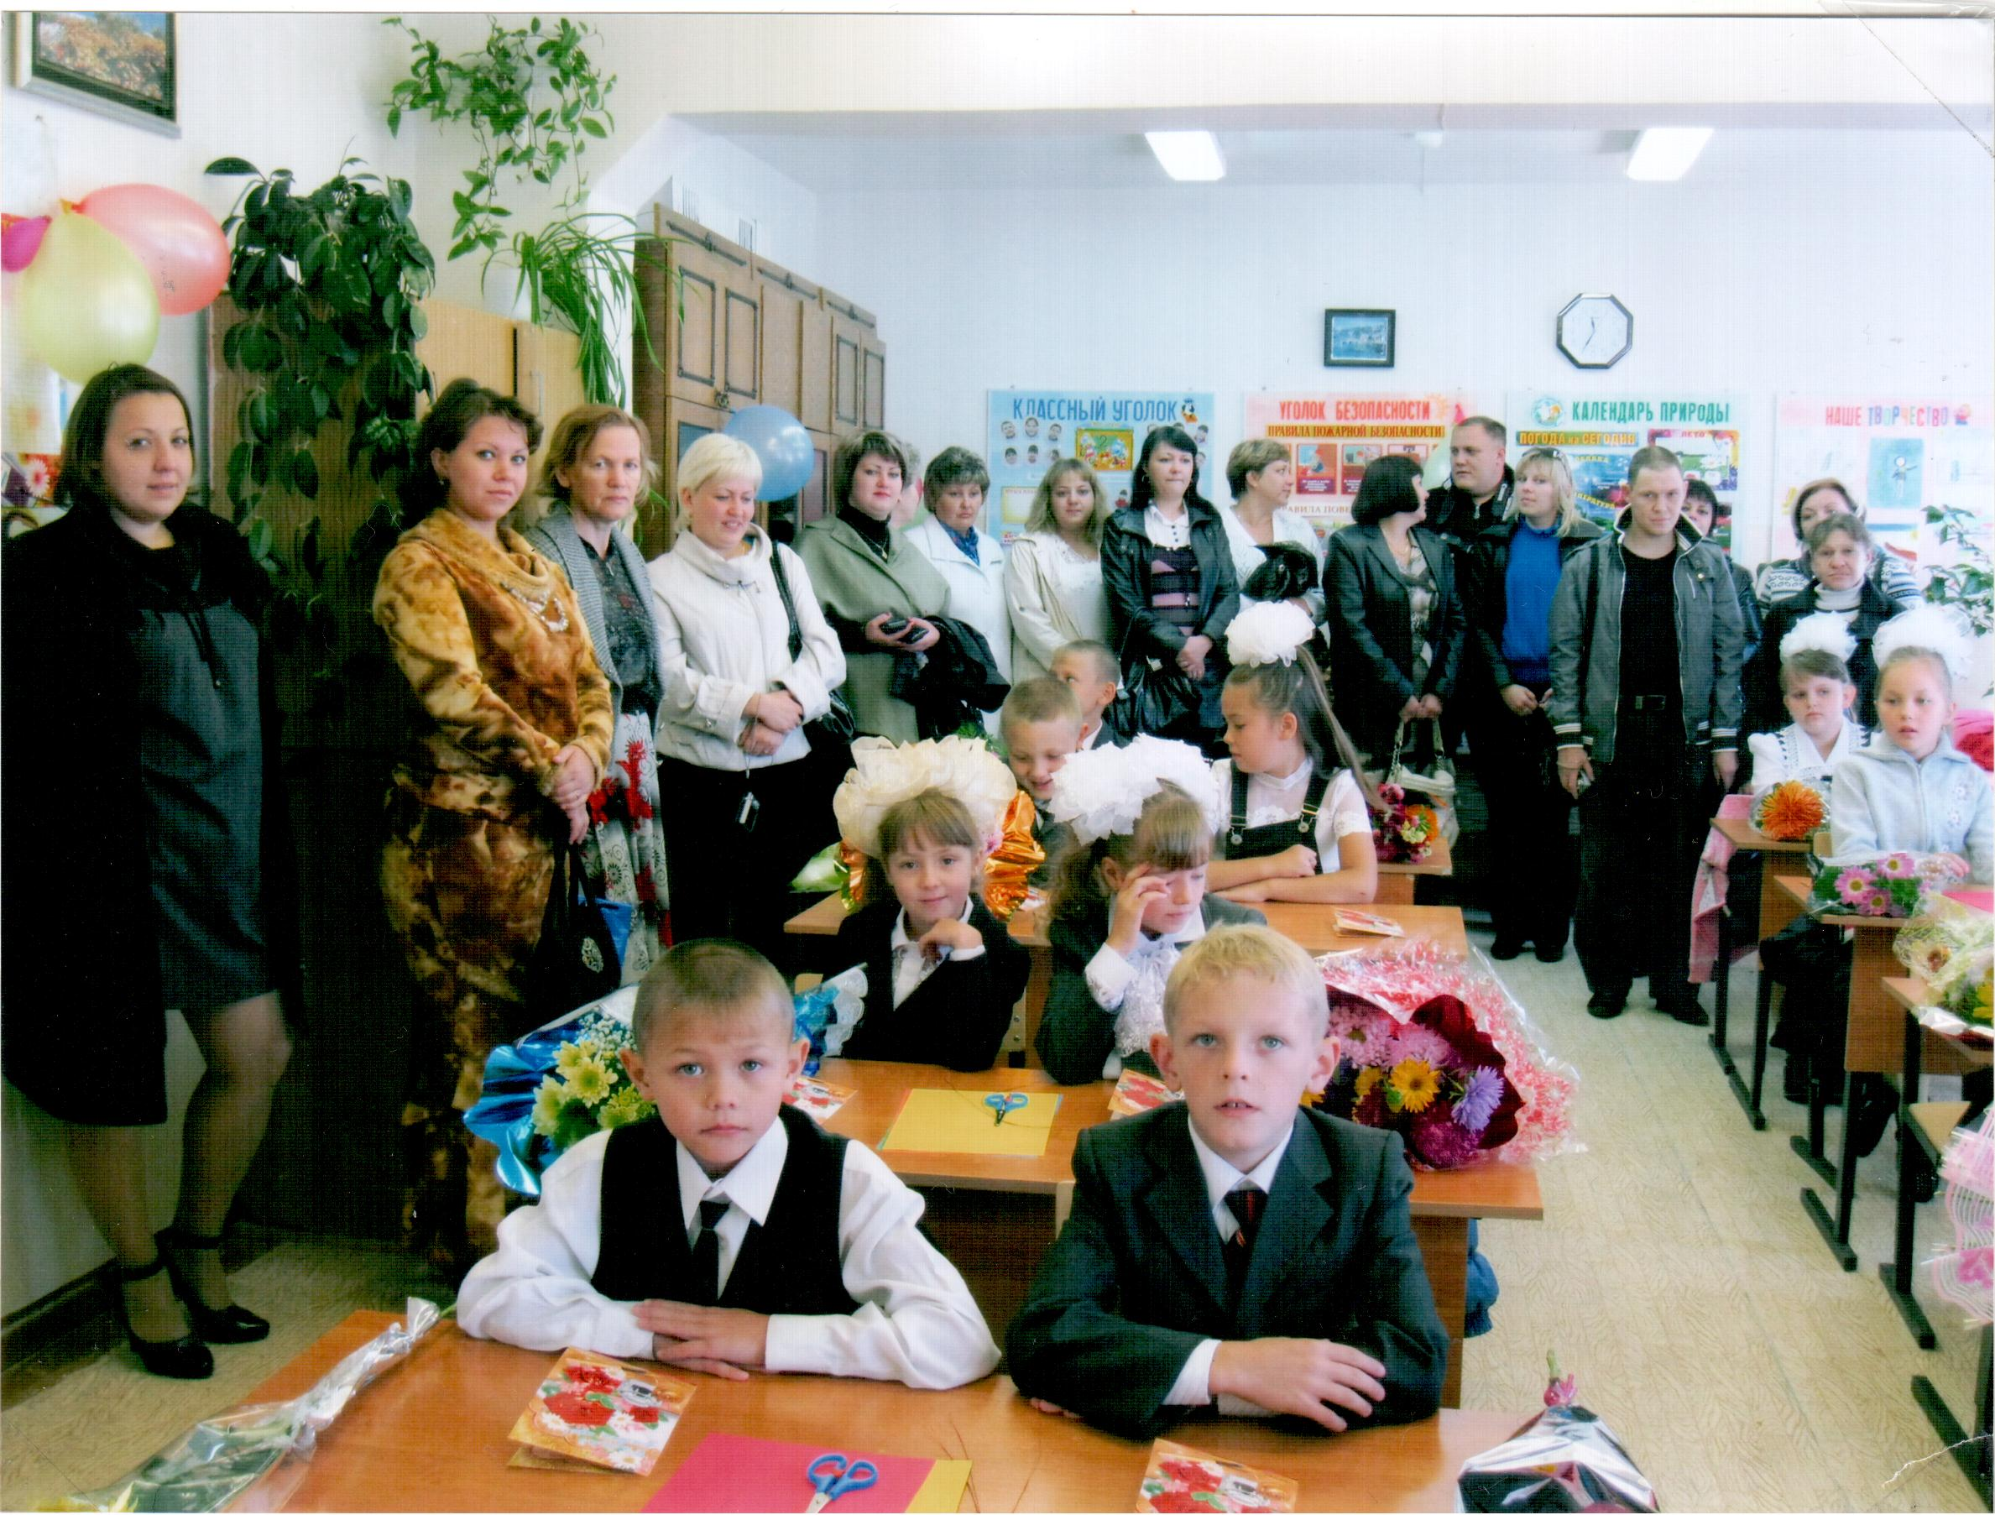

Slide 3
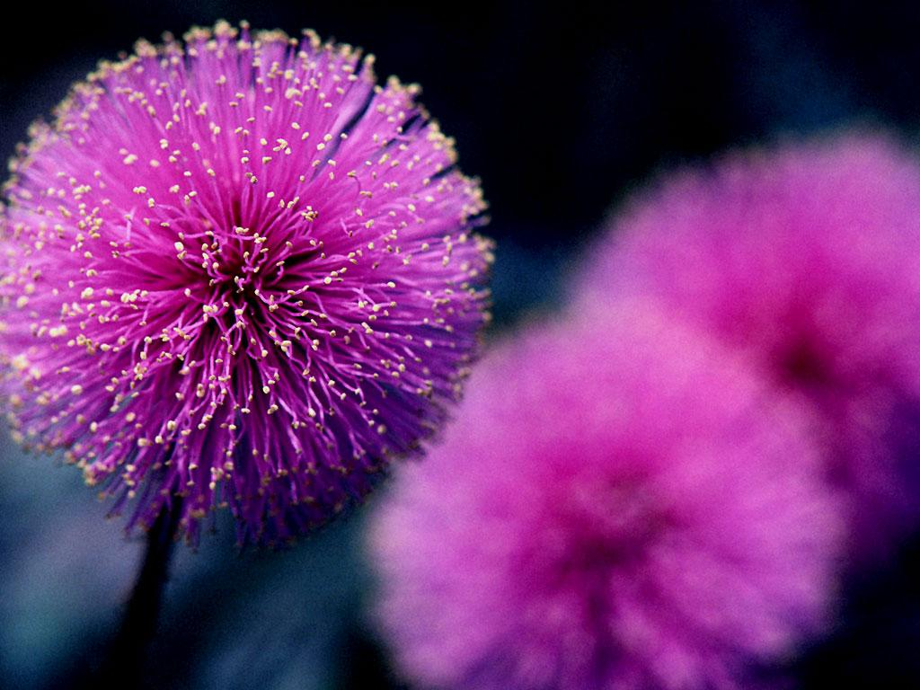

Slide 4
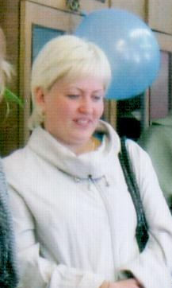


Slide 5
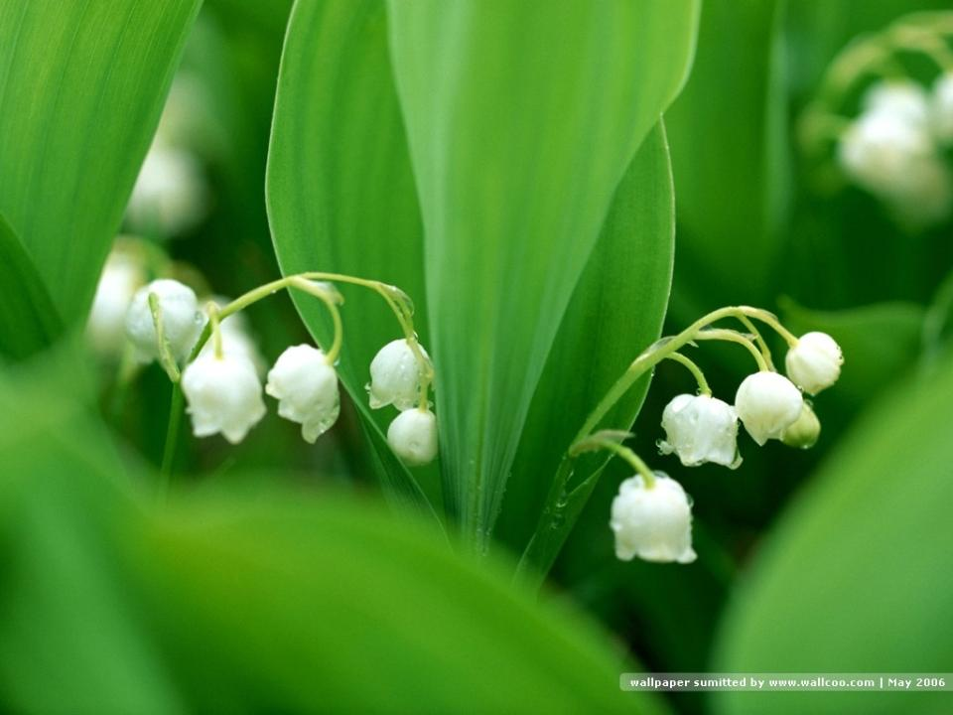

Slide 6




Slide 7
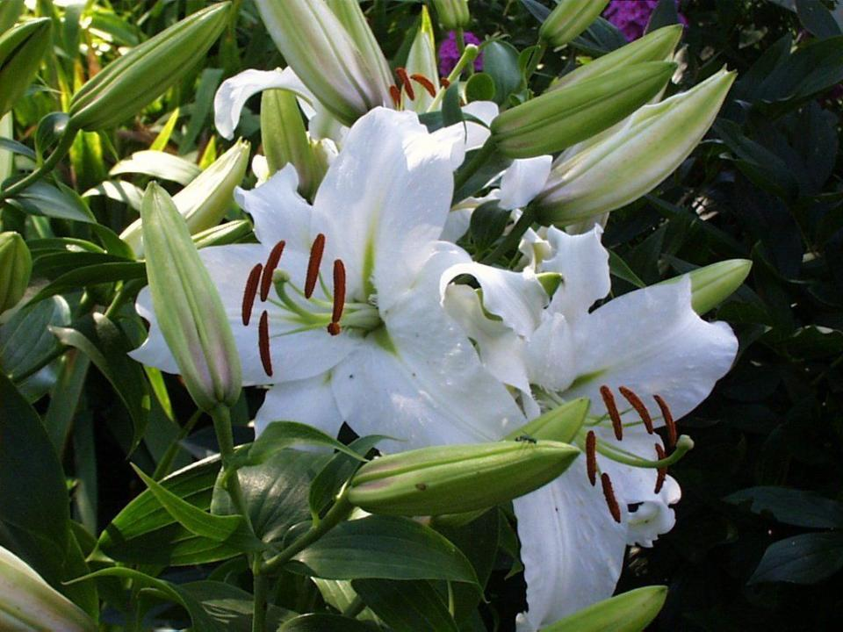

Slide 8
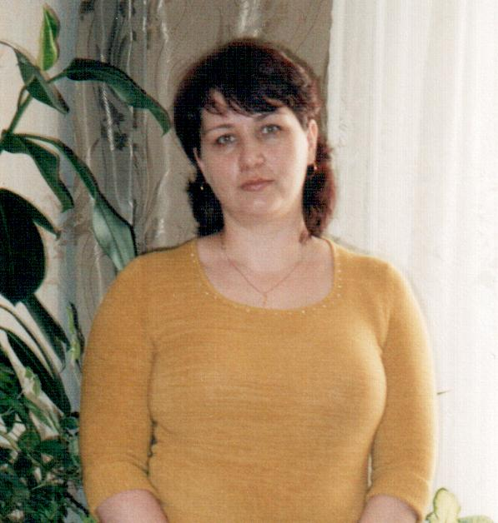
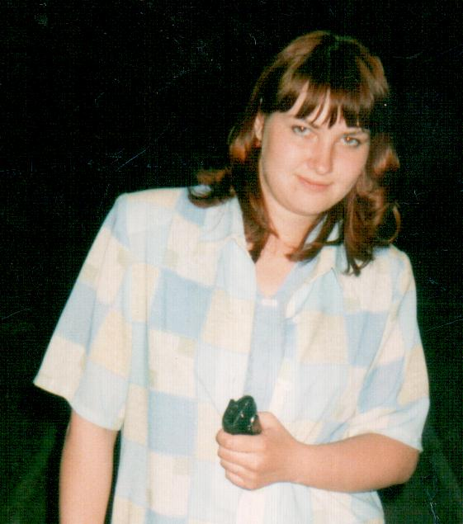
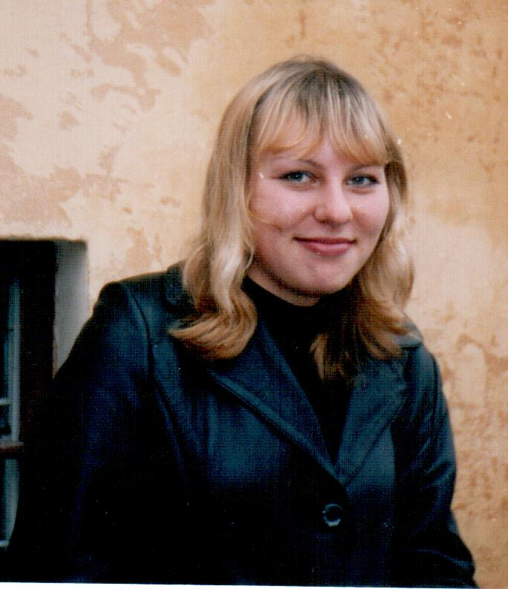

Slide 9


Slide 10
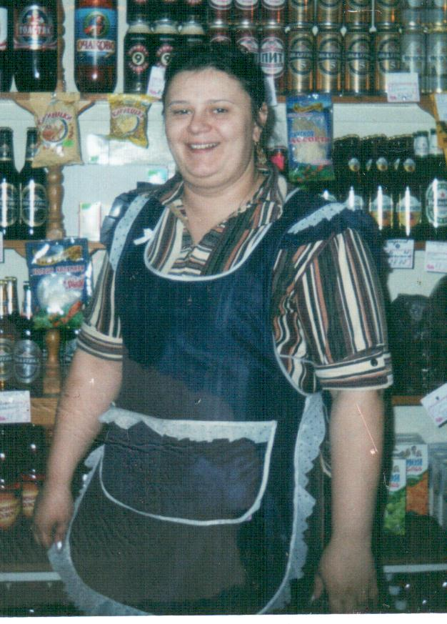



Slide 11


Slide 12

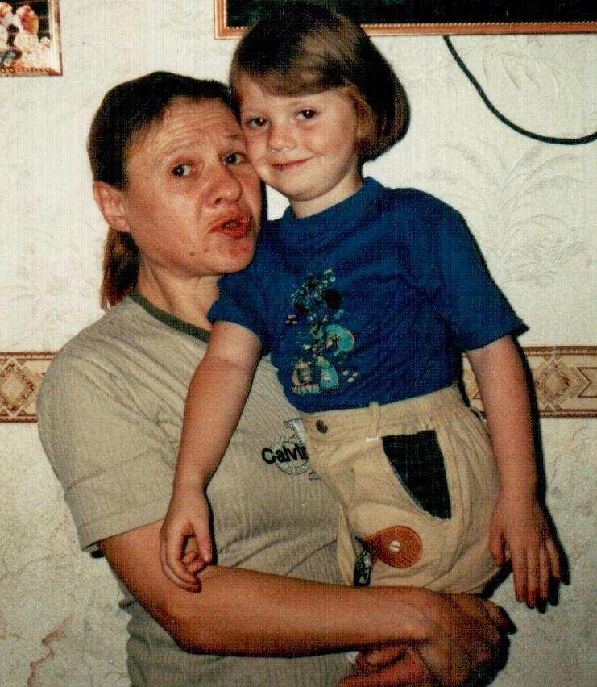

Slide 13
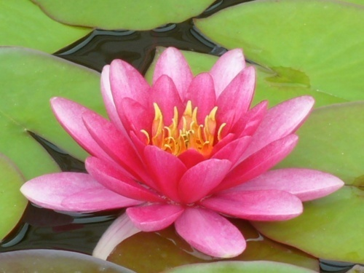

Slide 14

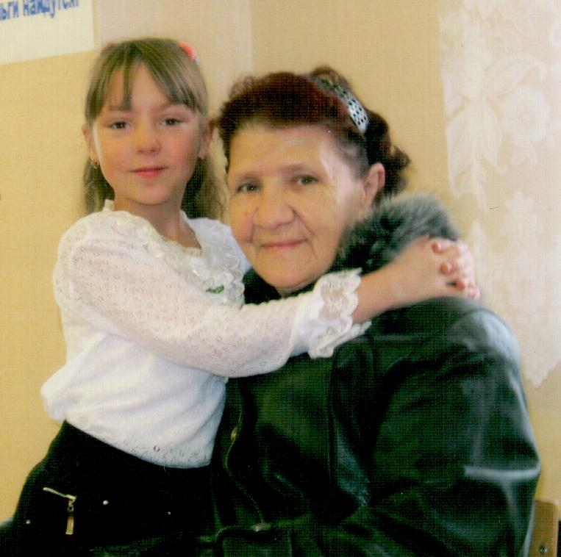

Slide 15


Slide 16
Моя мама самая - бескорыстная, веселая, великодушная, вежливая, внимательная, добрая, доброжелательная, дорогая, единственная, заботливая, замечательная, классная, красивая, любимая, ласковая, милая, модная, неповторимая, нежная, обаятельная, опрятная, очаровательная, отзывчивая, прекрасная, приятная, родная, смешливая, сострадательная, смелая, скромная, стильная, строгая, симпатичная, современная, трудолюбивая, трепетная, умелая, чудесная, щедрая, эрудированная, юморная, одним словом – супер-Мама!

Slide 17


